Slide 1
政府综合财务报告编制及实务
新疆驰远天合有限责任会计师事务所
汇报人：池晓玉
联系方式：13659925286

Slide 2
目录
一、政府综合财务报告内容（各级财政部门编制）
（一）编制基础
（二）编制内容
（三）编制流程
（四）编制指南
二、政府综合财务报告实务编制中存在的问题与对策
1.政府综合财务报告编制指南中存在的理解问题
2.政府综合财务报告实务编制中存在的问题与对策

Slide 3
一、政府综合财务报告内容
政府综合财务报告由政府财政部门编制，以权责发生制为基础，主要反映政府整体财务状况、运行情况和财政中长期可持续性等信息，具体包括财务报表、政府财政经济分析和政府财政财务管理情况。
政府综合财务报告主体范围包括政府各部门及部分资金主体。政府在国有企业中享有的权益作为一项资产在政府综合财务报表中列示。
政府综合财务报告中会计报表的数据来源列示如下。
(1)政府部门财务报表:权责发生制下汇总的部门财务报表
(2)财政总预算会计报表：一般公共预算资金、政府性基金预算资金、国有资本经营预算资金、财政专户管理资金、专用基金和代管资金等资金活动的信息。
(3)土地储备资金财务报表：土地储备资金财务报表
(4)物资储备资金会计报表：物资储备资金会计报表
（5）政府持有股权的国有企业财务会计决算报表。

Slide 4
政府综合财务报告准备工作
准备工作：各级财政部门组织各级主管部门单位进行前期准备工作：
数据准备：1.核对资产管理平台和单位财务账面数据是否一致，如不一致，查询哪家单位的数据造成的，并退回修改；2.核对财政部统一报表系统中公共基础设施等行政事业性国有资产信息管理系统数据（公共基础设施，政府储备物资）3.各级政府财政部门及主管部门单位核对内部往来及交易事项金额是否一致，挂账科目是否对应（包括政府财政与部门以及部门与部门之间经济业务或事项），如不一致应按照正确金额调整后填列，并填列内部单位往来交易事项核对工作底表，便于后期填写政府综合财务报告抵消信息。
数据核对：各级政府财政部门应当对本级政府综合财务报告真实性、准确性、完整性、规范性进行初审并负责。上级财政部门应当对下级政府综合财务报告的准确性、完整性、规范性进行复审。

Slide 5
一、政府综合财务报告内容
（一）编制基础
政府综合财务报告以权责发生制为基础。
（二）编制内容
政府综合财务报告内容：包括财务报表、政府财政经济分析和政府财政财务管理情况。
财务报表包括会计报表和报表附注，会计报表包括 资产负债表和收入费用表。
1、资产负债表。反映政府部门年末财务状况。
资产负债表应当按照资产、负债和净资产分类分项列示。
2、收入费用表。反映政府部门年度运行情况。
收入费用表应当按照收入、费用和盈余分类分项列示。
3、报表附注。重点对会计报表作进一步解释说明
重点说明：
（1）取消当期盈余与预算结余差异表

Slide 6
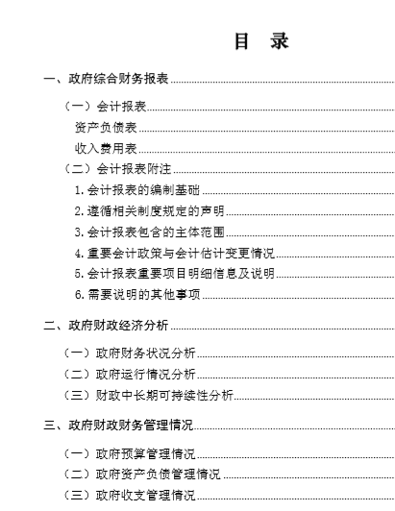
（二）编制内容
2019年财务报告内容
2018年财务报告内容

Slide 7
（二）编制内容
（3）会计报表附注
1.会计报表的编制基础： 政府综合财务报告中的会计报表以权责发生制为基础编制。
2.遵循相关制度规定的声明
3. 会计报表包含的主体范围
资金主体：主要包括本级政府财政管理的一般公共预算资金、政府性基金预算资金、国有资本经营预算资金、财政专户管理资金、专用基金和代管资金等各项资金，以及土地储备资金和物资储备资金等。本年资金主体变动情况。
机构主体： 1.纳入政府综合财务报告编报范围的部门名称、部门所属单位的数量、实有人数情况等。本年机构主体变动情况。

Slide 8
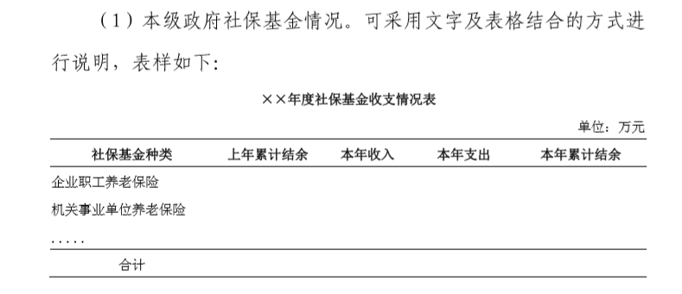
（二）编制内容
4. 重要会计政策与会计估计变更情况
对本年发生的重要会计政策和会计估计变更，应说明变更的内容和原因，受其重要影响的报表项目名称和金额，以及重要会计政策和会计估计变更开始适用的时点。
5. 会计报表重要项目明细信息及说明。
6.需要说明的其他事项。

Slide 9
（二）编制内容
取消原附注“6.未在会计报表中列示但对政府财务状况有重大影响”的项目，取消披露（1）按投资对象列示政府股权投资的投资成本。（2）资产负债表日后重大事项（3）在建工程中土地收储项目金额、面积等情况。
将部分内容放入“需要说明的其他事项” 中披露1.政府社保基金情况。2.重要或有事项说明。
充实“需要说明的其他事项”项目内容：新增1.以名义金额计量的资产名称、数量等情况，以及以名义金额计量理由的说明。 2.使用债务资金形成的固定资产、公共基础设施、保障性住房等资产的账面价值、使用情况、收益情况及与此相关的债务偿还情况。3.重要资产置换、无偿调入（出）、捐入（出）、报废、重大毁损等情况的说明。

Slide 10
（三）编制流程
①各级财政编制完成财政总预算报表、农业综合开发资金报表、土地储备资金报表、物资储备资金报表。（每个报表主体均有一个登陆名）
②各级财政审核政府部门财务报告是否编制完成（政府部门财务报告编制完成后才能编制政府综合财务报告）。
③编制政府综合财务报告报表抵消数据。（包括财政与部门之间的抵消、财政各资金主体之间的抵消）
1.抵销政府部门之间的经济业务或事项。
（1）抵销政府部门之间的债权债务事项。
（2）抵销政府部门之间的收入费用事项。

Slide 11
（三）编制流程
抵消调整中需重点关注事项
设置抵消阀值：按照重要性原则，设定 10 万元抵销阈值。不同部门的单位之间债权债务事项，年末余额不超过 10 万元的，可以不进行抵销。不同部门的单位之间收入费用事项，本年累计发生额不超过10 万元的，可以不进行抵销。具备条件的须应抵尽抵，不受阈值限制。
1、抵销政府部门之间的债权债务事项。
政府部门之间发生的待抵销债权债务事项主要涉及应收账款、预付账款、其他应收款、应付账款、预收账款、其他应付款、长期应付款等报表项目。
对于经确认抵销的债权债务事项，要编制抵销分录：借记“应付账款”“预收账款”“其他应付款”“长期应付款”；贷记“应收账款”“预付账款”“其他应收款”。已计提坏账准备的债权债务，应按债权债务原值编制抵销分录，同时应抵销已计提的坏账准备，借记“坏账准备”，贷记“累计盈余”（以前年度计提的金额）、“其他费用”（当期补提或冲减的金额）。

Slide 12
（三）编制流程
例1：A 部门财务报表“其他应收款”明细信息显示，A 部门应收 B 部门款项 500 万元，B 部门财务报表“其他应付款”明细信息显示，B 部门应付 A 部门款项 500 万元。经确认无误后，编制抵销分录如下：
借：其他应付款——A 部门 500
贷：其他应收款——B 部门 500
例2：A 部门财务报表“应收账款”明细信息显示，应收 B 部门款项 100 万元，假设该部门按照账龄分析法对此应收账款计提坏账准备 10 万元，年末应收账款净额为 90 万元。B 部门财务报表“应付账款”明细信息显示，应付 A 部门款项 100 万元。第一年编制政府综合财务报表时，经确认无误后，编制抵销分录如下：
借：应付账款——A 部门 100
贷：应收账款——B 部门 100
借：坏账准备 10
贷：其他费用 10

Slide 13
（三）编制流程
第二年，A 部门对该应收账款补提 5 万元的坏账准备，年末应收账款净额为 85 万元。第二年编制政府综合财务报表时，抵销分录如下：
借：应付账款——A 部门 100
贷：应收账款——B 部门 100
借：坏账准备 15
贷：其他费用 5
累计盈余 10
第三年，A 部门收回该应收账款 50 万元，冲减 8 万元的坏账准备，年末应收账款净额为 43 万元。第三年编制政府综合财务报表时，抵销分录如下：
借：应付账款——A 部门 50
贷：应收账款——B 部门 50
借：坏账准备 7
贷：其他费用 -8
累计盈余 15

Slide 14
（三）编制流程
2.抵销财政与部门之间发生的经济业务或事项
（1）财政总预算会计报表中的“应付国库集中支付结余”与政府部门财务报表、土地储备资金财务报表、物资储备资金会计报表中的“财政应返还额度”“财政预算额度”之间存在抵销关系。
（2）财政总预算会计报表中的“一般公共预算本级支出”“政府性基金预算本级支出”等财政预算支出项目与政府部门财务报表的“财政拨款收入”存在抵销关系
（3）财政总预算会计报表中的“财政专户管理资金支出”与政府部门财务报表的“事业收入”中来自财政专户拨入的部分之间存在抵销关系，应经相关方确认后抵销。
（4）财政总预算会计报表“借出款项”与政府部门财务报表中“其他应付款”之间存在抵销关系，应经确认后抵销（这部分经常存在无法抵消干净的情况，需要大家重点关注）
（5）财政总预算会计报表中的“预拨经费”与政府部门财务报表中的“其他应付款”之间存在抵销关系，应经确认后抵销。
（6）财政代管预算单位资金，单位通过“其他应收款”核算的，财政总预算会计报表中的“应付代管资金”与政府部门财务报表中的“其他应收款”之间存在抵销关系，应经确认后抵销。
3.抵销财政内部之间发生的经济业务或事项。
（1）财政总预算会计报表“专用基金收入”中来自一般公共预算安排的部分与“一般公共预算本级支出”之间存在抵销关系，应经确认后抵销。
（2）财政总预算会计报表中不同预算类型资金之间的“调入资金”和“调出资金”之间存在抵销关系，应经确认后抵销

Slide 15
（三）编制流程
④编制综合财务报表调整数据。
1.将财政总预算会计报表中“专用基金收入”分析调整至政府综合会计报表的“其他收入”。 财政总预算会计报表“专用基金收入”中不属于通过一般公共预算本级支出安排的部分，按照资金性质应列入政府综合会计报表中的“其他收入”项目
2.调减国有资本经营预算收入。 按照权责发生制原则，当年取得的国有资本经营预算收入中，利润收入、股利和股息收入实际是收到的报告年度以前年度应收国有资本经营收益，不属于当年收入；产权转让收入、清算收入等属于资产交易所得，不属于收入，应调减收入总额。
3.调减预算稳定调节基金相关收支。 按照权责发生制原则，财政总预算会计报表中的“动用预算稳定调节基金”不属于政府综合会计报表中的收入项目，应调减收入总额。
4.调减债务收入、债务转贷收入。 按照权责发生制原则，财政总预算会计报表中的“债务收入”、“债务转贷收入”不属于政府综合会计报表中的收入项目，应调减收入总额
5.调减债务还本支出、债务转贷支出。 按照权责发生制原则，财政总预算会计报表中的“债务还本支出”“债务转贷支出”不属于政府综合会计报表中的费用项目，应调减费用总额。
6.调减财政部门直接发生的资本性支出。 按照权责发生制原则，财政总预算会计报表中属于财政部门直接发生的形成政府资产的资本性支出不属于政府综合会计报表中的费用项目，应调减费用总额

Slide 16
（三）编制流程
7.将财政直接支出部分分析调整填入相应费用栏。 未安排到部门预算且由财政直接安排的一般公共预算本级支出、政府性基金预算本级支出等支出中属于工资福利费用、商品和服务费用、对个人和家庭的补助费用、对企业的补助费用、对社会保障基金补助费用等部分，应分析调整填入上述费用。
8.将财政总预算会计报表中“专用基金支出”分析调整至政府综合会计报表相应的费用项目。
9.调增长期投资、应收股利、投资收益。这一块调整的详细讲解在指南的理解问题中讲解，就不在这里多说了。 关于财政总预算会计尚未核算的政府持有股权的企业股权投资及相关收益的调整。
关于财政总预算会计已核算的政府股权投资产生的投资收益的调整。
10.根据调整分录中收入调整总额与费用调整总额的差额，调整净资产项目。 （系统自动调整）
⑤汇总生成权责发生制综合财务报表。
⑥形成财务附注，撰写财政分析。

Slide 17
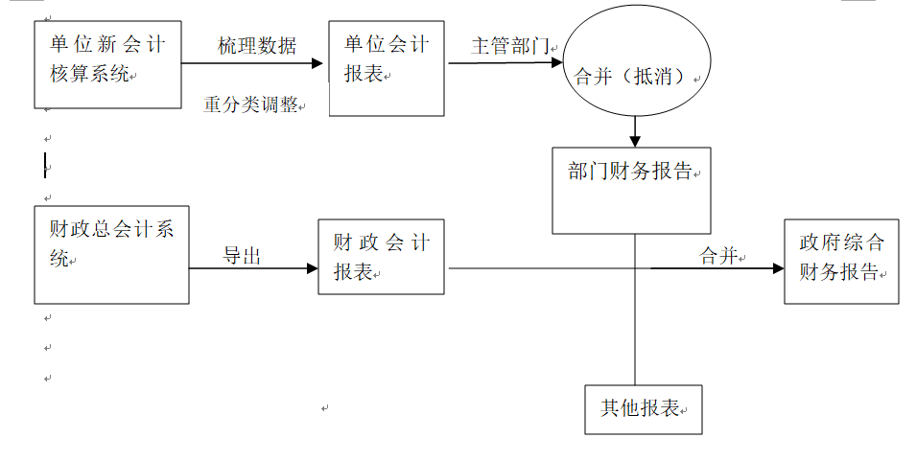
（三）政府财务报告编制流程

Slide 18
（四）编制指南
4.编制指南
《政府财务报告编制办法（试行）》（财库〔2019〕56号）
《政府综合财务报告编制操作指南（试行）》（财库〔2019〕58号）
《政府综合财务报告编制操作指南（试行）》 具体规定了“编制主体和编制基础、政府综合财务报告主要内容、政府综合会计报表项目、政府综合会计报表编制、会计报表附注编制、政府财政经济分析、政府财政财务管理、编制要求、数据质量审核、资料管理”。

Slide 19
二、政府综合财务报告实务编制中存在的问题与对策
1.政府综合财务报告编制指南中存在的理解问题
（1）将财政直接支出分析调整填入相应费用栏。
问题：指南要求将财政未安排到部门预算且由财政直接安排的一般公共预算本级支出、政府性基金预算本级支出等支出中属于工资福利费用、商品和服务费用、对个人和家庭的补助费用、对企业的补助费用、对社会保障基金补助费用等部分，应分析调整填入上述费用。2018年政府综合财务报告编制过程中，存在部分财政部门未调整该事项：
例：A县财政2017年度一般公共预算本级支出6000万元，拨给预算单位4000万元，直接支出2000万元（工资福利支出1700万元，商品和服务费用300万元）。
A县财政错误处理：借：财政拨款收入 4000万元
贷：一般公共预算本级支出 4000万元
借：其他费用 2000万元
贷：一般公共预算本级支出 2000万元
正确处理：借：财政拨款收入 4000万元
贷：一般公共预算本级支出 4000万元
借：工资福利费用 1700万元
商品和服务费用 300万元
贷：一般公共预算本级支出 2000万元

Slide 20
二、政府综合财务报告实务编制中存在的问题与对策
（2）股权投资的投资收益调整
问题：各地州对国有企业的股权投资在账面中进行了核算，在编制政府综合财务报告时，未按照准则要求确认投资收益，无法反应实际投资情况。
建议：根据指南要求进行调整。
注：编制政府综合会计报表时，对于已确认入账的投资收益部分，应将其从资产负债表的“净资产”项目调至收入费用表的“投资收益”项目。调整额根据被投资主体年末会计报表净利润或净亏损数额及政府财政投资比例计算确认，即
当年投资收益=被投资主体净利润（亏损）×政府财政投资比重
调整分录为：借记“净资产”，贷记“投资收益”
例：某投资基金年末会计报表中净利润为5,000万元，政府财政投资比例为15%，投资收益=5,000×15%=750万元。编制调整分录如下：
借：净资产 750
贷：投资收益 750

Slide 21
2.政府综合财务报告实务编制中存在的问题与对策
1）应收转贷款、应付转贷款明细披露错误，导致合并抵消错误
问题：各地州财政本级应收转贷款与县市应付转贷款未按照同口径债务期限、债务种类披露，导致地州合并政府财务报告数据抵消错误。
例：A地州财政本级政府综合财务报告披露：
应收转贷款-B县2000万元（一般政府债券），期限3-5年。
B县政府综合财务报告披露：
应付转贷款—A地州2000万元（A地州政府专项债券）期限1-3年。
因债券种类、债券期限披露口径不一致，导致编制A地州合并政府财务报告时，应收转贷款和应付转贷款科目明细无法抵消干净。
建议：各地州本级及县市在编制应付转贷款明细时与上级主管财政部门核对，统一编报口径，正确编报，避免后期审核修改。

Slide 22
2.政府综合财务报告实务编制中存在的问题与对策
（2）财政与部门间往来抵消困难
问题：财政与部门间往来挂账不一致， 导致出具综合财务报告时无法抵消，产生此情况原因包括：①账务处理口径不一致，如部门单位向财政借款，但部门单位未在往来中进行核算。②历史原因等造成长期挂账，没有及时有效清理，无法核对。③政府内部层面多、涉及的具体经济单位数量庞大，单位性质多元化，进行各种往来数据核对工作量很大。
建议：财政与部门的往来抵消需要各单位的积极配合，建议部门预算单位每年年底与财政做好往来及收入支出对账工作，如不一致分析差异原因并进行相应的账务调整。保证政府综合财务报告的数据准确性和完整性。

Slide 23
2.政府综合财务报告实务编制中存在的问题与对策
（3）政府综合财务报告编制未按照指南要求披露
问题：①指南要求附注中需披露的科目明细未进行披露，如长期投资未披露具体投资单位、长期借款未披露具体债务人；②指南要求报告中需披露的其他事项未进行披露，如社保基金情况未披露、未按指南要求进行财政经济分析、财政财务管理情况分析等。导致后期合并各地州信息不全面。政府综合财务报告编制财政经济分析、财政财务管理情况分析质量不高等问题。
建议：按照政府综合财务报告指南编制要求进行披露。
（4）附注披露与报表数据不一致
问题：政府综合财务报告报表附注中的数据与合并调整后资产负债表、收入费用表数据不一致，如附注中数据合计数错误，附注中财政经济分析使用决算报表数据等问题。
建议：编制政府综合财务报表时，输入调整、抵消数据后系统会自动合计汇总，需要注意更新数据，并在更新后查看附注内容是否更新。财政经济分析不要直接复制粘贴决算报告分析的内容，按照政府综合财务报告会计报表数据和综合政府财务报告指南要求进行分析撰写，提高政府综合财务报告的编报质量。

Slide 24
2.政府综合财务报告实务编制中存在的问题与对策
（5）其他费用占费用比例过大
问题：上报的政府综合财务报告及地方政府综合财务报告中其他费用占费用比例过大，超过5%需要进行解释说明，但解释内容有部分不属于其他费用。
建议：各政府财政部门应做好充分的前期数据准备核对工作，严格按照《政府综合财务报告编制操作指南（试行）》中的规定，调整抵消相关收入费用数据，避免未调整费用全部计入其他费用，导致费用数据不准确，无法真实的反映政府的收入费用年度运行情况。
（6）政府财政经济分析和政府财政财务管理情况 披露内容不全面
问题：部分政府综合财务报告存在政府财政经济分析和政府财政财务管理情况 披露内容文不对题的情况，标题和内容不符或者披露不全，未做分析等。
建议：各级政府财政部门按照《政府综合财务报告编制操作指南（试行）》第五章 政府财政经济分析 和第六章 政府财政财务管理情况 要求全面详细进行政府财政经济分析和披露 政府财政财务管理情况 。

